Slide 1
CODAGE LINEAIRE POLYNOMIALE

Slide 2
CODES LINEAIRES SOUS FORME POLYNOMIALE
Généralités
Un code polynomial est un code linéaire systématique ayant un ensemble de mots de code associés à des polynômes divisibles par un polynôme générateur.
Exemples de codes polynomiaux
Codes Bose–Chaudhuri–Hocquenghem (BCH)
Codes Reed – Solomon
Codes cycliques. En effet, un code cyclique est également un code polynôme; un exemple populaire est le Code redondance cyclique CRC.

Slide 3
CODES LINEAIRES SOUS FORME POLYNOMIALE
Définitions
Tout vecteur , ou un alphabet (un ensemble de codes ) peut être présenté sous une forme polynômiale où les opérations sont binaires :
C=[C₀, C₁, C₂, C₃, … C_{n-1}] → C(X) = C₀ + C₁X + … + C_{n-1}X^{n-1}
Exemple: C = [1101] peut être représenté par : C(X) = 1 + X + X³
Les coefficients et chaque puissance de X dans le polynôme représentent un décalage temporel d'un bit. Par conséquent, la multiplication du polynôme par X peut être considérée comme un décalage vers la droite.
Somme polynomiale : somme deux à deux de chaque coefficient .
Exemple : <x³+1> + <x⁴+x²+1> = <x⁴+x³+x²> → C= [1001] + [10101] = [11100]
Produit polynomiale : c’est un produit vectoriel
Exemple : <x³+1> . <x+1> = <x⁴+x³+x+1> → C= [1001] . [11] = [11011]
Division polynomiale
Exemple : <x⁴+x²+x+1> / <x+1> = <x³+ x²+1> → C= [10111] / [11] = [1101]

Slide 4
CODES LINEAIRES SOUS FORME POLYNOMIALE
Définitions
Les méthodes de codage linéaire peuvent être basées sur une approche matricielle ou polynomiale.
Pour rappel : Un code (n, k) est linéaire (c-à-d les (n − k) bits de contrôle dépendent linéairement des k bits d’information) est par définition systématique (c-à-d : pour un code C de taille n [c₁c₂…c_{n}] les k premiers représentent les bits de données et les (n-k) bits suivants sont les bits de contrôles.
De même dans un code linéaire : La somme de deux de ses mots quelconques est également un mot de code.
Un code polynomial est un code linéaire dont chacun des polynômes associés aux mots du code sont divisibles par un polynôme générateur.
Tout polynôme générateur G (x) peut être utilisé pour définir une matrice de contrôle et une matrice de générateur équivalentes.
Inversement, il n'est pas toujours possible de trouver un polynôme G (x) correspondant à une matrice générateur arbitraire.

Slide 5
CODES LINEAIRES SOUS FORME POLYNOMIALE
Définitions
Définition :
Un code polynômial est un code linéaire systématique dont chacun des mots du code est un multiple du polynôme générateur (noté G(x)).
<==> les lignes de la matrice génératrice sont engendrées par le polynôme générateur.
Le degré du polynôme définit la longueur du champ de contrôle d'erreur.
Le mot de code C(X) d'un code linéaire polynomiale (n,k) est obtenu grâce à son polynôme générateur G(X) associé au mot de données D(X) est défini par :
C(X) = D(X) . X^{n-k} + R(x),
R(x) est le reste de la division de D(X).X^{n-k} par le polynôme générateur G(X)
Donc
R(X) = (D(X) . X^{n-k}) mod G(X)

Slide 6
CODES LINEAIRES SOUS FORME POLYNOMIALE
Définitions
Remarques :
Les r = n-k bits de R(x) (de degré =< n-k-1) forment les bits du champ de contrôle.
Les bits de poids fort (de degré > n-k-1) forment le mot initial (--> code systématique)
L'opération de codage effectuée à l'émission est ramenée à une division polynômiale.

Slide 7
CODES LINEAIRES
Principe d’un codage polynômiale
Le mot de code C(x) d'un code linéaire plynomiale (k,n) est obtenu grâce à son polynôme générateur G(x) associé au mot initial M(x) est défini par :
C(x) = M(x). X^{n-k} + R(x),
R(x) est le reste de la division de M(x).X^{n-k} par le polynôme générateur G(x)
Donc R(X) = (M(X).X^{n-k}) mod G(X) ).

Slide 8
CODES LINEAIRES
Code linéaire sous forme polynomiale
Exemple de codage polynomiale
Mettre le message à coder sous forme polynomiale M(X)
Former x^{n − k} × M(x)
Diviser x^{n − k} × M(x) par G(x) pour avoir le reste R(x) de cette division
Former C(x) = R(x) + x^{n − k} × M(x)
Mettre C(x) sous forme binaire
Finalement nous aurons
C(x) = x^{n − k} × M(x) + x^{n − k} × M(x) modulo G(X)

Slide 9
CODES LINEAIRES
Code linéaire sous forme polynomiale
Exemple d’un codage
Avec n = 12, k = 8 et le polynôme générateur étant G(x) = x⁴ + x³ + 1 (équivaut à 11001. C’est la forme binaire de notre polynôme générateur)
Le message à envoyer = 10011010 qui devient sous forme polynomiale 10011010 → M(x) = x⁷ + x⁴ + x³ + x
x^{n − k} × M(x) → x¹¹ + x⁸ + x⁷ + x⁵ (équivaut à 100110100000)
x^{n − k} × M(x) ÷ G(x) → un reste R(x) = x³ + x² + x + 1 (équivaut à 1111) par la division polynomiale ci-dessous (les coefficients sont dans Z₂) :
C(x) = R(x) + x^{n − k} × M(x) → C(x) = → x¹¹ + x⁸ + x⁷ + x⁵ + x³ + x² + x + 1
C(x) équivaut à 100110101111
M(x) décalé à gauche de n − k plus R(x)

Slide 10
CODES LINEAIRES
Code linéaire sous forme polynomiale
Décodage polynômiale
Mettre le message reçu sous forme polynomiale
Diviser le code reçu C’(X) par G(X) pour obtenir le syndrome S(x) (reste de cette division)
Si S(x) = 0, le message est correct sinon il est erroné
Décodage du même exemple
n = 12, k = 8, G(x) = x⁴ + x³ + 1 (équivaut à 11001) et un message reçu = 100110101111 (celui qu’on a envoyé précédemment) :
R(x) = x¹¹ + x⁸ + x⁷ + x⁵ + x³ + x² + x + 1
R(x) ÷ G(x) → un reste S(x) = 0 par la division polynomiale ci-dessous (c’est normal aucune erreur n’a été introduite dans C(x))
Mettez une erreur dans un seul bit de C(X) et refaite le décodage ….!

Slide 11
CODES LINEAIRES
Exemples de Codes linéaires polynômiaux
L'avis V41 du CCITT conseille l'utilisation de codes polynômiaux (de longueurs n = 260, 500, 980 ou 3860 bits) avec le polynôme générateur :
g(x) = x¹⁶ + x¹² + x⁵ + 1.
Le polynôme CRC-16 (Cyclic redundancy check) est utilisé par le protocole HDLC :
g(x) = x¹⁶ + x¹⁵ + x²+ 1.
Le polynôme suivant est utilisé par Ethernet : taille de G=?
g(x) = x³²+x²⁶+x²³+x²²+x¹⁶+x¹²+x¹¹+x¹⁰+x⁸+x⁷+x⁵+x⁴+x²+1.
Ce lien est très intéressant : il présente un outil en ligne permettant entre autres de déterminer la matrice génératrice à partir d’un polynôme générateur:
http://www.ece.unb.ca/cgi-bin/tervo/polygen2.pl

Slide 12
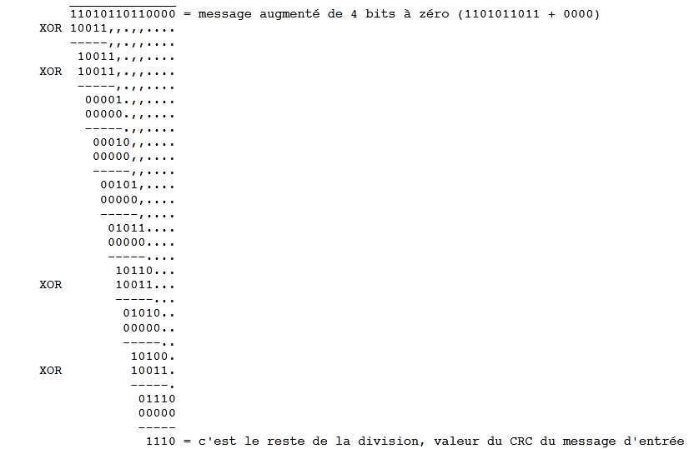
CODES LINEAIRES
Exemples de Codes linéaires polynômiaux
Exemple codage CRC-4 . n-k=4
Soit le message source (en binaire) : 1101011011. En pratique, ce message est augmenté de W bits à zéro à droite (soit 4 bits ici).Soit un CRC basé sur le polynôme X⁴ + X + 1, soit en binaire, 10011.
Ce polynôme permet de garantir que le reste sera représentable sur W=4 bits. Le calcul du CRC se fait comme suit :

Slide 13
CODAGE LINEAIRE CYCLIQUE

Slide 14
CODES CYCLIQUES
Définition
Les codes cycliques sont des codes de bloc linéaires spéciaux sous forme polynomiale avec une propriété supplémentaire, à savoir :
Dans un code cyclique, si un mot de code est décalé cycliquement (tourné), le résultat est un autre mot de code.
Exemple: si 1011000 est un mot de code et que nous décalons cycliquement vers la gauche, alors 0110001 est également un mot de code.
Ce sont des codes correcteurs d'erreurs qui ont des propriétés algébriques pratiques pour une détection et une correction efficaces des erreurs.

Slide 15
CODES CYCLIQUES
Définition
Un code C sur un corps fini Κ est cyclique si :
C est un code linéaire : La somme de deux mots de code quelconques dans le code est également un mot de code.
Tout décalage cyclique d'un mot de code dans le code est également un mot de code. (Cyclique). C’est-à-dire que :
si [C₀, C₁, C₂, C₃, … C_{n-1}] est mode d’un code linéaire, alors
[C_{n-1}, C₁, C₂, C₃, … C_{n-2}]
[C_{n-2} ,C_{n-1}, C₀, C₁, C₂, C₃, … C_{n-3}]
.
.
[C₁, C₂, C₃ , …, C_{n-2} ,C_{n-1}, C₀]
Le sont aussi

Slide 16
CODES CYCLIQUES
Définition
Nous pouvons représenter le mot de code :
[C₀, C₁, C₂, C₃, … C_{n-1}]
par un polynôme de code de la forme :
Les coefficients et chaque puissance de X dans le polynôme représentent un décalage temporel d'un bit. Par conséquent, la multiplication du polynôme par X peut être considérée comme un décalage vers la droite. Exemple: C = [1101] peut être représenté par :
C(X) = 1 + X + X³
C(X) = C₀ + C₁X + … + C_{n-1}X^{n-1}

Slide 17
CODES CYCLIQUES
Définition
C^{(i)} (X) est connu comme le polynôme de code du mot de code
[C_{n-i} ... C_{n-1} C₀ C₁ ... C_{n-i-1}]
obtenu en appliquant des i décalages cycliques au mot de code [C₀ C₁. .. C_{n-1}].
On peut montrer que C^{(i)} (X) c'est le reste résultant de la division X^{i}C(X) par X^{n} +1. C’est-à-dire que
Car, après tout le codage cyclique est codage polynomiale
Autrement dit:
Où

Slide 18
CODES CYCLIQUES
Définition
Exemple :
Soit le code C=[0111110], sous forme polynomiale il devient :
C(X) = X+X²+X³+X⁴+X⁵
Et X²C(X) = X³+X⁴+X⁵ +X⁶+ X⁷
Le code C possède 7 bits donc n=7, et nous avons aussi
Soit
Ce qui nous donne
Qui est un shift deux fois de C=[0111110].
Ce code C n’est pas sous forme systématique. En effet un code C est systématique si les bits de poids fort (degré > n-k-1) forment le mot initial M.

Slide 19
CODES CYCLIQUES
Théorème
Si G(X) est un polynôme générateur de degré (n - k) et il est un facteur de (X^{n} + 1), alors G(X) génère, pour un vecteur de données M = [m₀ m₁ m₂. . .m_{k-1}], un code cyclique (n, k), notée sous forme polynomiale C(X) :
C (X) = M(X).G(X)
où

Slide 20
CODES CYCLIQUES
Exemple
Soit un code (7,4) que l’on utilise sous forme polynomiale pour coder le message suivant M=[1001]. Le polynôme générateur est G(X) = 1 + X + X³
D’abord le code est (7,4) ⇒ n=7, k=4 et (n-k)=3 c’est aussi l’ordre du polynôme générateur qui prendra la forme suivante:
Soit le mot de code obtenu pour M =[1001] est C=[1100101] qui n’est pas sous forme systématique

Slide 21
CODES CYCLIQUES
Définition
Un code C sur un corps fini Κ est cyclique si :
C est un code linéaire : La somme de deux mots de code quelconques dans le code est également un mot de code.
Tout décalage cyclique d'un mot de code dans le code est également un mot de code. (Cyclique). C’est-à-dire que
si (x₁, x₂, …., x_{n}) ∈ C_{D}, alors (x_{n}, x₁, …., x_{n-1}) ∈ C_{D}
Exemple: Soit C_{D} le code de matrice génératrice G donnée par :
La permutation circulaire des composantes vers la droite transforme chaque mot du code en un mot du code

Slide 22
CODES CYCLIQUES
Représentation polynomiale
Soit un code C_{D} linéaire de longueur n. A chaque mot m de C_{D} on associe un polynôme m(x)
m = (a₀, a₁, …, a_{n-1}) → m(x) = a₀ + a₁x + … + a_{n-1}x^{n-1}
(a₀, a₁, …, a_{n-1}) → a₀ + a₁x + … + a_{n-1}x^{n-1}
Or, a₀ + a₁x + … + a_{n-1}x^{n-1} = x.m(x) modulo x^{n} - 1
Caractérisation:
C est cyclique si et seulement si ∀m ∈ C_{D}, x.m(x) modulo x^{n} – 1 est la représentation polynomiale de C_{D}

Slide 23
CODES CYCLIQUES
Représentation polynomiale
Définition:
La représentation polynômiale d’un code C_{D}, notée C_{D}(x), est l’ensemble des représentations polynômiales m(x) des mots de C
Propriétés :
si x.m(x) ∈ C_{D}(x) alors ∀i ∈Ν, x^{i}.m(x) ∈ C_{D}(x)
C est cyclique si et seulement si tout multiple modulo x^{n} – 1 d’un polynôme de C_{D}(x) est aussi dans C_{D}(x)
Exemple:
Si C = {000; 101; 011; 110}, alors C(x)={0, 1+x², x+x², 1+x}

Slide 24
CODES CYCLIQUES
Définition
Un code cyclique (k, n) est un code linéaire (k, n) tel que toute permutation circulaire d'un mot du code est encore un mot du code.
Exemples :
1. Considérons le code binaire C = {000,110,011,101}.
On vérifie facilement qu'il s'agit d'un code linéaire puisque la somme de deux mots de code quelconques dans C est à nouveau un mot de code dans C.
Notons un mot de code dans C par c = (c₁, c₂, c₃) où c_{i} est soit 0 soit 1 pour i = 1,2,3. La propriété clé qui en fait un code cyclique est que pour tout mot de code c = (c₁, c₂, c₃) ∈C que nous avons (c₃, c₁, c₂) est à nouveau un mot de code dans C.
2. {000,100,010,001} est-il un code cyclique?
La réponse est NON car ce code n'est pas linéaire

Slide 25
CODES CYCLIQUES
Définition
Un code cyclique (k, n) est un code linéaire (k, n) tel que toute permutation circulaire d'un mot du code est encore un mot du code.
Exemples :
1. Considérons le code binaire C = {000,110,011,101}.
On vérifie facilement qu'il s'agit d'un code linéaire puisque la somme de deux mots de code quelconques dans C est à nouveau un mot de code dans C.
Notons un mot de code dans C par c = (c₁, c₂, c₃) où c_{i} est soit 0 soit 1 pour i = 1,2,3. La propriété clé qui en fait un code cyclique est que pour tout mot de code c = (c₁, c₂, c₃) ∈C que nous avons (c₃, c₁, c₂) est à nouveau un mot de code dans C.
2. {000,100,010,001} est-il un code cyclique?
La réponse est NON car ce code n'est pas linéaire

Slide 26
CODES CYCLIQUES
Définition
Exemples :
Considérons les codes suivants :
C = {01, 10} , il est linéaire et aussi cyclique
C = {00, 11}, il est linéaire et aussi cyclique
C = {01, 11} non, ni linéaire et par conséquence non cyclique
C= {000, 111}, oui il est linéaire et cyclique
On appelle période du polynôme H(x) le plus petit entier u tel que H(x) divise x^{u}+1.
Un polynôme est irréductible s'il ne possède aucun diviseur de degré supérieur à zéro.
Si la période d'un polynôme irréductible est égale à n-k alors le polynôme est dit primitif.

Slide 27
CODES CYCLIQUES
Propriétés
Un code cyclique (k, n) est un code polynômial dont le polynôme générateur divise x^{n} - 1.
Les dispositifs de codage et de décodage sont identiques à ceux des codes polynômiaux.
Les codes cycliques sont principalement utilisés pour leur capacité de correction.
Les codes cycliques (k, n) dont le polynôme générateur est primitif et tel que n=2^{n-k} + 1, sont des codes de Hamming.

Slide 28
CODES CYCLIQUES
Polynôme générateur
Il est possible de trouver tous les codes cycliques de longueur n grâce à la recherche de tous les diviseurs de (x^{n} -1).
Théorème: Soit C un code cyclique de longueur n et g(x) son polynôme générateur tel que d°(g)=t. La famille suivante :
est une base du polynôme de C et la dimension du code est n-t.

Slide 29
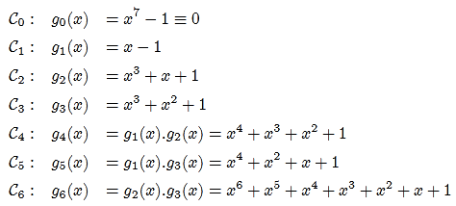
CODES CYCLIQUES
Exemple de la construction d’un code cyclique
On veut construire un code cyclique de longueur 7. On montre que
ce qui nous conduit à:

Slide 30
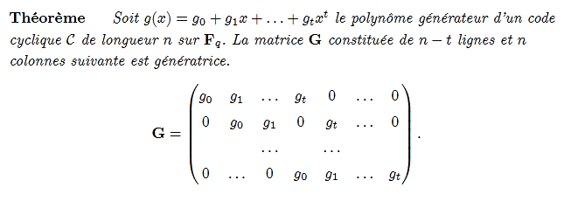
CODES CYCLIQUES
Exemple de la construction d’un code cyclique
θ(C) est l’ensemble des formes polynômiales du code cyclique C

Slide 31
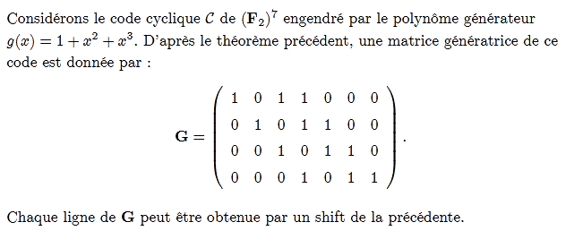
CODES CYCLIQUES
Exemple de la construction d’un code cyclique

Slide 32
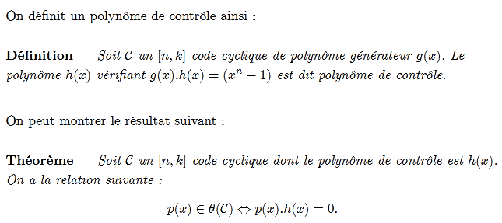
CODES CYCLIQUES
Exemple de la construction d’un code cyclique

Slide 33
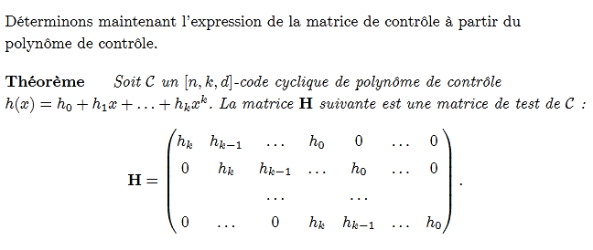
CODES CYCLIQUES
Exemple de la construction d’un code cyclique

Slide 34
CODES CYCLIQUES
Les codes BCH (Bose-Chaudhuri-Hocquenghem)
Les codes BCH (Bose-Chaudhuri-Hocquenghem) sont ceux qui ont la plus grande capacité de correction d'erreurs indépendantes pour une redondance et une longueur données. Leur rendement n'est pas très élevé. Ce sont une extension des codes cycliques, ils sont non pas construit sur un alphabet binaire mais un alphabet composé d'un grand ensemble de symboles. Le polynôme générateur du code BCH est :
ppcm : Plus Petit Multiple Commun
Les codes BCH primitifs sont les plus utilisés et correspondent à l’expression:
Pour n=q-1 on obtient le code Reed-Salomon

Slide 35
CODES CYCLIQUES
Les codes RS (Reed-Solomon)
Les codes RS (Reed-Solomon) : formés de n symboles , au plus n=q-1 avec q=2^{k} et ou q est le nombre d’éléments.
sont des codes correcteurs très puissants. Ils peuvent être présentés comme des codes BCH dans lequel chaque bit des mots du code est remplacé par un entier défini modulo 2v (avec n=2v-1). La distance d'un code RS(m, n) est égale à n-m+1.
L’intérêt des codes de Reed-Solomon réside dans le fait qu’ils soient d’une part optimaux car ils requièrent un nombre de chiffres de redondance minimal pour une capacité de correction fixée, et, d’autre part ils sont très rapide a coder ainsi qu’à décoder.
Ils ne possèdent pas de redondances inutile et toute information source contenant au plus deux altération peut être corrigé.
Les codes de Reed-Solomon, notés Reed-Solomon(k,t) avec k le nombre de bits par symbole et t le nombre de symboles d’erreurs.

Slide 36
CODES CYCLIQUES
Les codes RS (Reed-Solomon)
Exemple d’un code RS:
Le code Reed-Solomon le plus populaire est RS(255,223) avec des symbôles de 8-bit. Chaque mot de code contient 255 octets de mot de code, dont 223 octets sont des données et 32 octets sont la parité. Pour ce code:
n = 255, k = 223, s = 8
2t = 32, t = 16
Le décodeur peut corriger toute erreur de 16 symboles dans le mot de code: c'est-à-dire que les erreurs dans un maximum de 16 octets n'importe où dans le mot de code peuvent être corrigées automatiquement.
Étant donné une taille de symbole s, la longueur maximale du mot de code (n) pour un code Reed-Solomon est n = 2^{s} – 1
Par exemple, la longueur maximale d'un code avec des symboles à 8 bits (s = 8) est de 255 octets.

Slide 37
CODES CYCLIQUES
Les codes RS (Reed-Solomon)
Exemple d’un code RS:
Les codes Reed-Solomon peuvent être raccourcis en faisant (conceptuellement) un certain nombre de symboles de données à zéro au niveau du codeur, sans les transmettre, puis en les réinsérant au niveau du décodeur.
Exemple: Le code (255,223) décrit ci-dessus peut être raccourci à (200,168). L'encodeur prend un bloc de 168 octets de données, (conceptuellement) ajoute 55 octets zéro, crée un (255,223) mot de code et transmet uniquement les 168 octets de données et 32 octets de parité. La quantité de "puissance" de traitement requise pour coder et décoder les codes Reed-Solomon est liée au nombre de symboles de parité par mot de code. Une grande valeur de t signifie qu'un grand nombre d'erreurs peuvent être corrigées mais nécessite plus de puissance de calcul qu'une petite valeur de t.

Slide 38
CODES CYCLIQUES
Les codes RS (Reed-Solomon)
Erreurs de symboles
Une erreur de symbole se produit lorsqu'un bit dans un symbole est incorrect ou lorsque tous les bits d'un symbole sont incorrects.
Exemple: RS (255,223) peut corriger 16 erreurs de symbole. Dans le pire des cas, des erreurs de 16 bits peuvent se produire, chacune dans un symbole distinct (octet) afin que le décodeur corrige les erreurs de 16 bits. Dans le meilleur des cas, 16 erreurs d'octets complets se produisent afin que le décodeur corrige les erreurs de 16 x 8 bits.
Les codes Reed-Solomon sont particulièrement bien adaptés à la correction des erreurs de rafale (où une série de bits du mot de code sont reçus par erreur).

Slide 39
CODES CYCLIQUES
Décodage RS (Reed-Solomon)
Les procédures de décodage algébrique de Reed-Solomon peuvent corriger les erreurs et les effacements. Un effacement se produit lorsque la position d'un symbole erroné est connue. Un décodeur peut corriger jusqu'à t erreurs ou jusqu'à 2 t effacements. Les informations d'effacement peuvent souvent être fournies par le démodulateur dans un système de communication numérique, c'est-à-dire que le démodulateur "signale" les symboles reçus qui sont susceptibles de contenir des erreurs.
Lorsqu'un mot de code est décodé, trois résultats sont possibles:

Slide 40
CODES CYCLIQUES
Décodage RS (Reed-Solomon)
Algorithme
Si 2s + r <2t (s erreurs, r effacements), le mot de code transmis d'origine sera toujours récupéré,
Sinon
Le décodeur détectera qu'il ne peut pas récupérer le mot de code d'origine et indiquera ce fait.
Ou
3. Le décodeur décodera mal et récupérera un mot de code incorrect sans aucune indication.
La probabilité de chacune des trois possibilités dépend du code Reed-Solomon particulier et du nombre et de la distribution des erreurs.

Slide 41
CODES CYCLIQUES
Gain du codage RS (Reed-Solomon)
L'avantage de l'utilisation des codes Reed-Solomon est que la probabilité qu'une erreur subsiste dans les données décodées est (généralement) bien inférieure à la probabilité d'une erreur si Reed-Solomon n'est pas utilisé. Ceci est souvent décrit comme un gain de codage.
Exemple: Un système de communication numérique est conçu pour fonctionner à un taux d'erreur sur les bits (BER) de 10⁻⁹, c'est-à-dire qu'un maximum de 1 bit sur 10⁹ est reçu par erreur. Ceci peut être réalisé en augmentant la puissance de l'émetteur ou en ajoutant Reed-Solomon (ou un autre type de correction d'erreur directe). Reed-Solomon permet au système d'atteindre ce BER cible avec une puissance de sortie de l'émetteur inférieure. L'économie d'énergie donnée par Reed-Solomon (en décibels) est le gain de codage.

